Slide 1
Зачем нужна артикуляционная гимнастика?

Slide 2
Артикуляционная гимнастика необходима для:
Подготовки артикуляционного аппарата к самостоятельному становлению звуков;
Преодоления речевых нарушений;
Тренировки мышц щек, губ, языка

Slide 3
Проведение артикуляционной гимнастики дома:
Занятие ежедневно по 5 – 7 минут;
Проведение занятия перед зеркалом;
Игровая форма;
Изучение упражнения в медленном темпе.

Slide 4
Артикуляционные упражнения
СТАТИЧЕСКИЕ
ДИНАМИЧЕСКИЕ

Slide 5
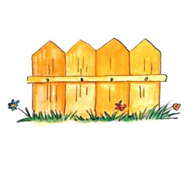
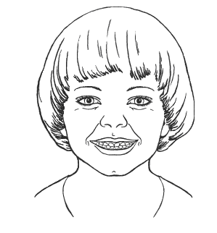
Статические упражнения
Умение удерживать определенную позу в течение 7 – 10 минут
«Заборчик»

Slide 6
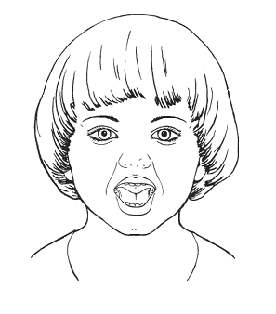
«Окошечко»

Slide 7
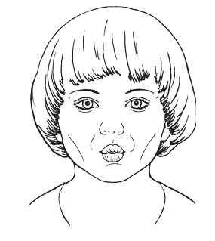
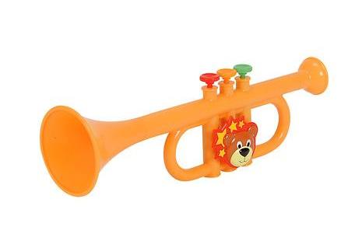
«Трубочка»

Slide 8
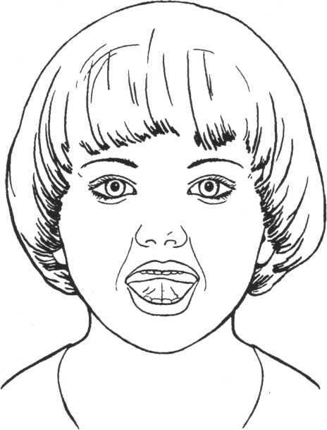
«Чашечка»

Slide 9
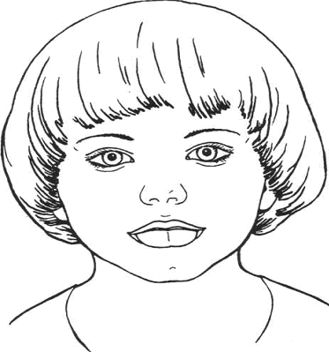
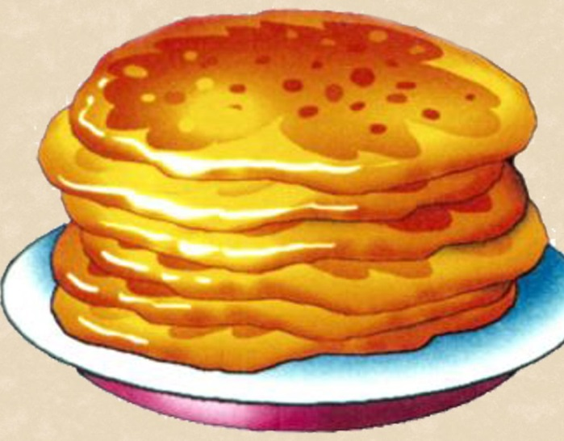
«Блинчик»

Slide 10
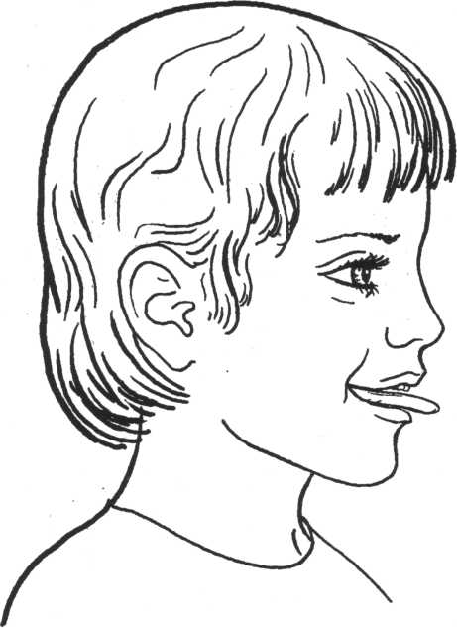
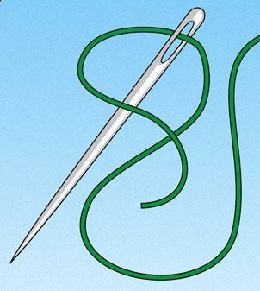
«Иголочка»

Slide 11
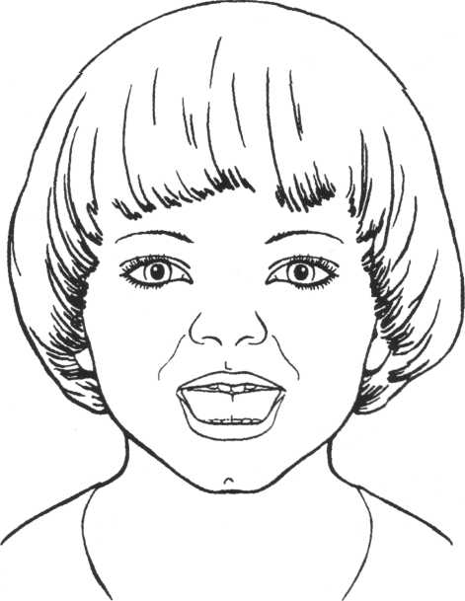
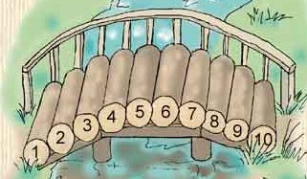
«Мостик»

Slide 12
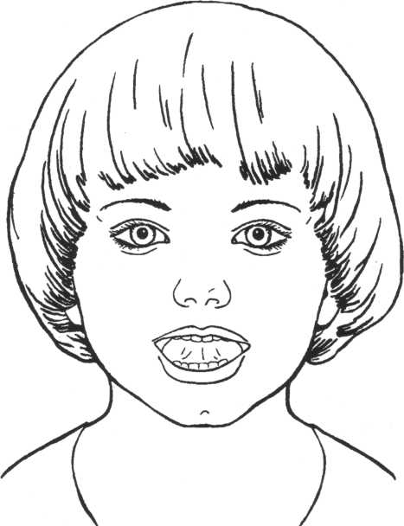
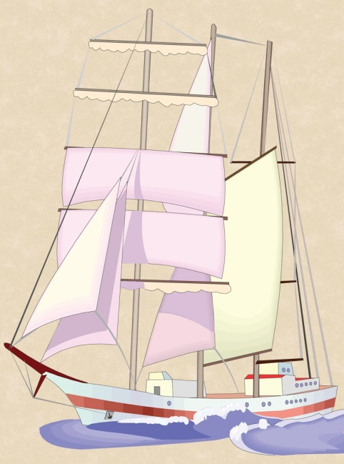
«Парус»

Slide 13
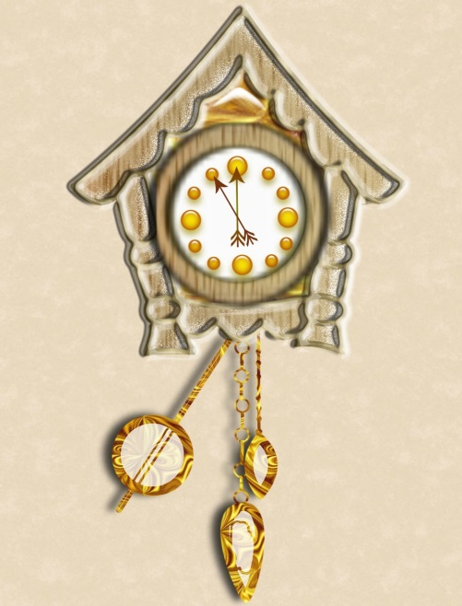
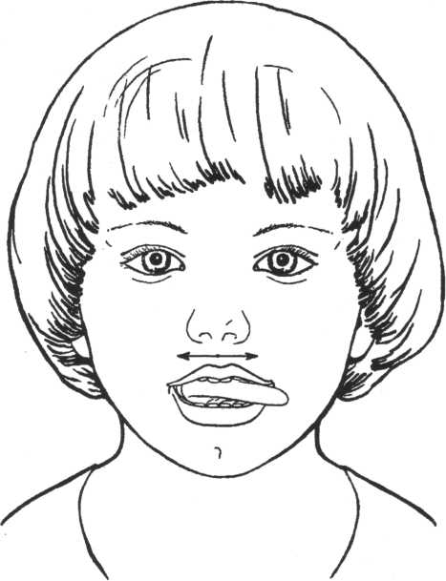
Динамические упражнения
Умение правильно производить движения мышцами щек, губ и языка
«Часики»

Slide 14
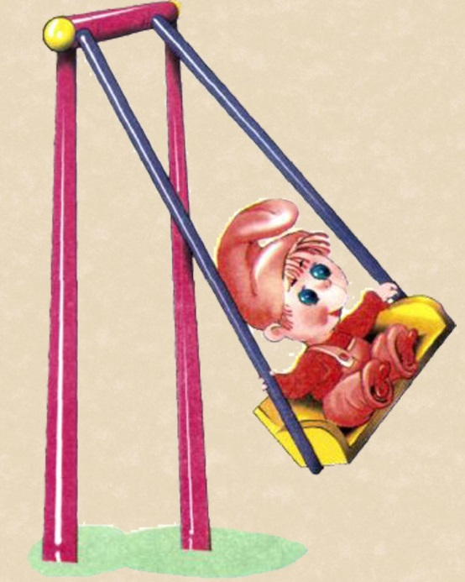
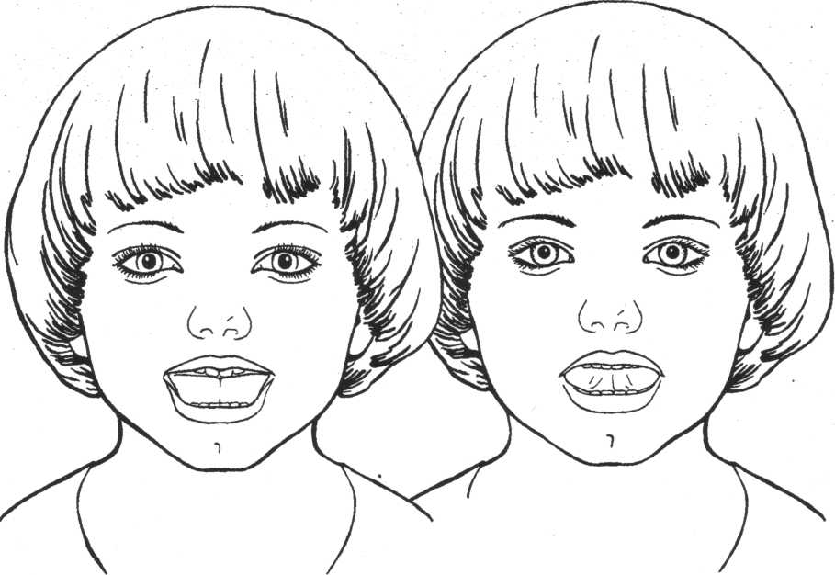
«Качели»

Slide 15
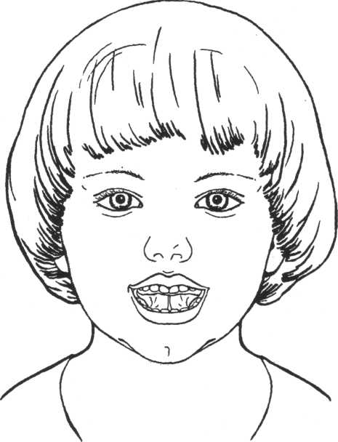
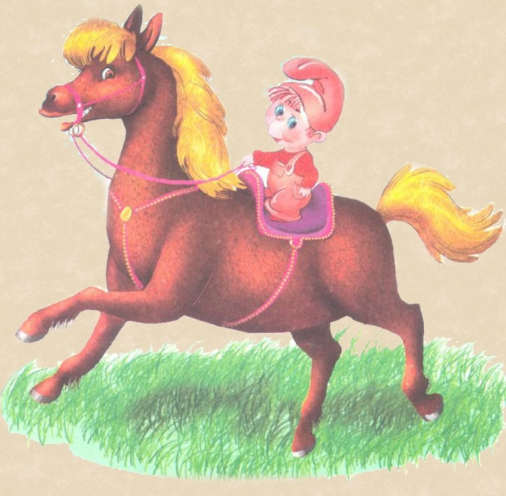
«Лошадка»

Slide 16
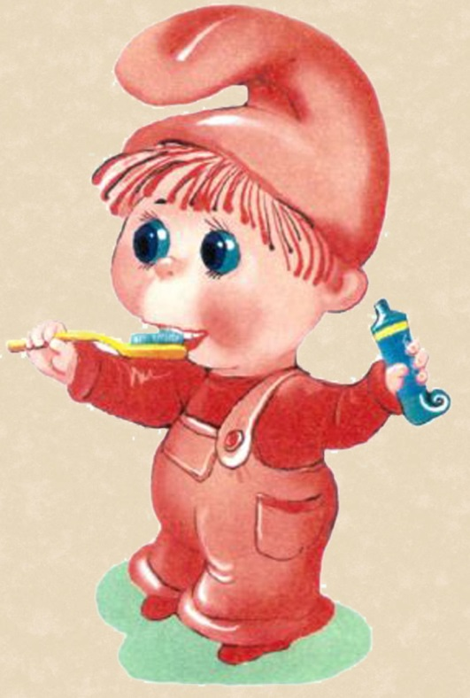
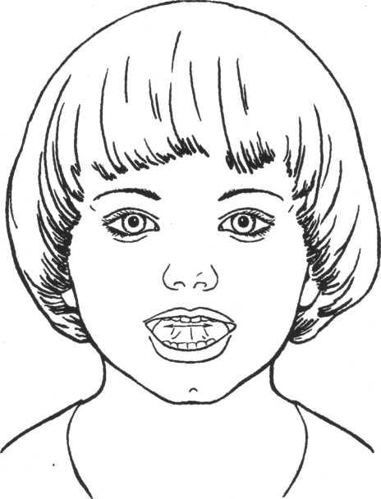
«Чистим зубки»

Slide 17
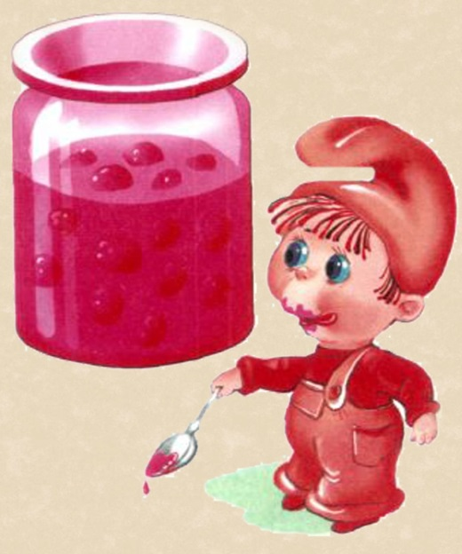
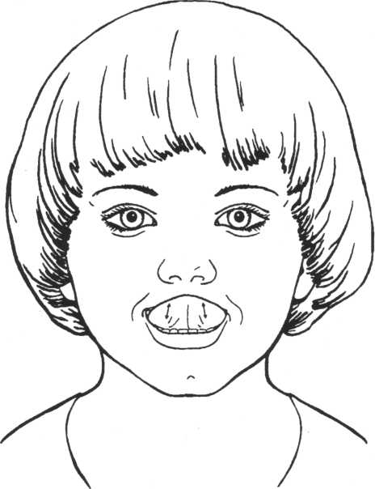
«Вкусное варенье»

Slide 18
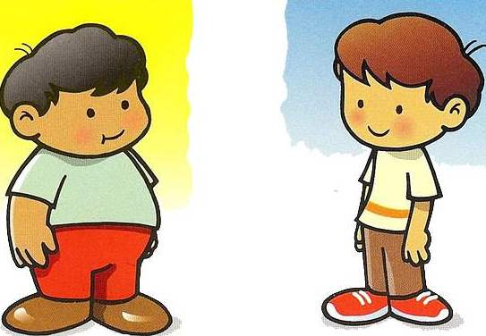
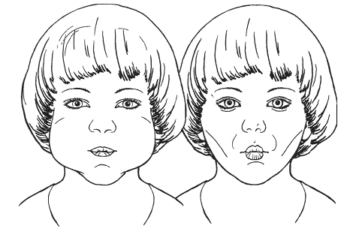
«Толстячки – Худышки»

Slide 19
Книги, на которые следует обратить внимание

Slide 20
Уважаемые родители!
Только целенаправленная систематичная работа по развитию артикуляционного аппарата поможет вашему ребенку научиться произносить правильно звуки русского языка
ЖЕЛАЮ УСПЕХОВ!
СПАСИБО ЗА ВНИМАНИЕ!

